Slide 1
Ley Antilavado de Dinero

Slide 2
Datos y documentos de identificación a recabar.
Nombre completo o razón social (nacional o extranjero).
Fecha de nacimiento o fecha de constitución.
Actividad, ocupacion, profesión o a que se dedique el cliente.
Domicilio particular.
No. Telefónico y correo electrónico.
Curp y RFC (cuando cuente con ellas).
Comprobante de domicilio.

Slide 3
Formatos de Identificación del cliente fisico o moral.
C:\Users\ljimenez.PROLECSA\Desktop\cir_32_anexo_ 1_FORMATO DE IDENTIFICACION PERSONA FISICA-1 Final.pdf
C:\Users\ljimenez.PROLECSA\Desktop\cir_32_anexo_2_FORMATO DE IDENTIFICACION PERSONA MORAL-1 FINAL.pdf

Slide 4
Documentos necesarios para la conformación del expediente.
Formato de Identificación del cliente fisico o moral.
Hoja del resultado de la venta con el registro público vehícular.
Recibos de pago; identificando el tipo de pago junto con su comprobante de la transacción.
Copia de identificación, curp, RFC.

Slide 5
Actividades vulnerables a considerar.
La comercialización o distribución profesional de vehículos, nuevos o usados.
No se permiten pagos en efectivo iguales o mayores a $234,458.40.
Unidades con un valor igual o mayor a $468,916.80 serán reportadas o con un pago de $100,000 en efectivo (45).
Se deben presentar las actividades vulnerables, dentro de los 17 días del mes siguiente.

Slide 6
Multas por incumplimiento
INFRACCIÓN | MÍNIMA | MÁXIMA
1. No atender los requerimientos de SHCP. | $14, 608.00 | $146, 080.00
2. No identificar a los clientes o usuarios con quienes se realizan actividades vulnerables. | $14, 608.00 | $146, 080.00
3. No solicitar al cliente información sobre su actividad ocupación, cuando se establezca relación de negocios. | $14, 608.00 | $146, 080.00
4. No solicitar al cliente que participa en actividades vulnerables si tiene dueño o beneficiario. | $14, 608.00 | $146, 080.00
5. No custodiar, proteger, resguardar y evitar la destrucción o ocultamiento de la información o documetación que sirva de soporte para la actividad vulnerable. | $14, 608.00 | $146, 080.00

Slide 7
INFRACCIÓN | MÍNIMA | MÁXIMA
6. No brindar las facilidades necesarias para que se lleve a cabo las visitas de verificación. | $14, 608.00 | $146, 080.00
7. No presentar los avisos en los tiempos y bajo la forma prevista por la ley. | $14, 608.00 | $146, 080.00
8. Presentar de manera extempóranea los avisos por la realización de las actividades vulnerables dentro de los 30 días siguientes a su vencimiento. | $14, 608.00 | $146, 080.00
9. Presentar los avisos con errores o sin los requisitos correspondientes. | $14, 608.00 | $146, 080.00
10. No identificar la forma de pago de las operaciones de los comprobantes que se expidan. | $14, 608.00 | $730, 400.00

Slide 8
INFRACCIÓN | MÍNIMA | MÁXIMA
11. Omitir o no presentar avisos por las actividades vulnerables. | $730, 400.00 | $4, 747, 600.00
12. No cumplir con las restricciones al efectivo. | $672, 900.00 | $4, 373, 850.00

Slide 9
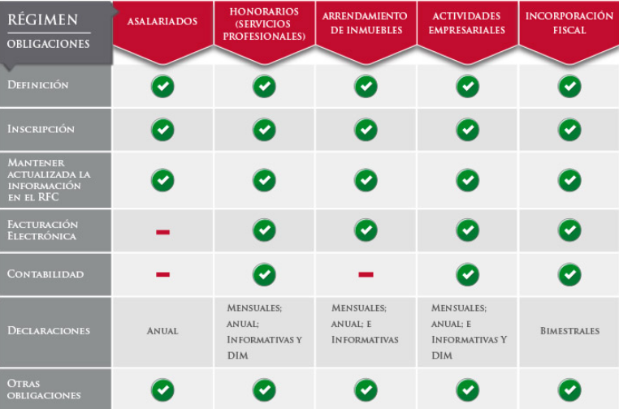
Régimen de personas físicas.

Slide 10
Régimen General de personas morales.
Si tienes una sociedad mercantil; sociedad; asociación civil; sociedad cooperativa de producción; instituciones de crédito, de seguros y fianzas, almacenes generales de depósito, arrendadoras financieras, uniones de crédito y sociedades de inversión de capitales; organismos descentralizados que comercialicen bienes o servicios, y fideicomisos con actividades empresariales, entre otras, que realicen actividades lucrativas, entonces puedes aplicar este régimen.
Obligaciones fiscales
Inscripción o alta en el Registro Federal de Contribuyentes
Expedir comprobantes fiscales
Llevar contabilidad
Presentar declaraciones y pagos mensuales y Declaración Anual
Presentar la Declaración Informativa de Operaciones con Terceros
Presentar Declaraciones informativas anuales
Otras obligaciones
Mantener actualizados sus datos en el Registro Federal de Contribuyentes

Slide 11
Régimen de personas morales con fines n lucrativos.
Son aquellas personas morales cuya finalidad no es obtener una ganancia económica o lucro, por ejemplo: sociedades de inversión, administradoras de fondos para el retiro, sindicatos, cámaras de comercio e industria, colegios de profesionales, instituciones de asistencia o beneficencia, asociaciones civiles sin fines de lucro.
Para fines fiscales, este régimen está previsto en el título III de la Ley del Impuesto sobre la Renta y quienes se ubican aquí no son sujetos de éste gravamen, salvo algunas excepciones.
Obligaciones
Inscribirte o darte de alta en el Registro Federal de Contribuyentes
Expedir comprobantes fiscales.
Llevar contabilidad desde el inicio de tus operaciones tal y como lo establece el Código Fiscal de la Federación.
Presentar declaraciones mensuales y declaraciones informativas.
Cumplir con otras obligaciones fiscales.
Mantener actualizados tus datos en el RFC.

Slide 12
Entre otras, se consideran personas morales con fines no lucrativos, las siguientes:
Instituciones de asistencia o de beneficencia.
Asociaciones Deportivas reconocidas por la Comisión Nacional del Deporte, siempre y cuando éstas sean miembros del Sistema Nacional del Deporte, en términos de la Ley General de Cultura Física y Deporte.
Asociaciones religiosas.
Donatarias autorizadas.
Asociaciones patronales; sindicatos obreros; cámaras de comercio e industria.
Asociaciones o sociedades civiles de enseñanza; de investigación científica o tecnológica.
Sociedades cooperativas de consumo.
Instituciones o sociedades civiles que administren fondos o cajas de ahorro.
Asociaciones de padres de familia.
Asociaciones civiles de colonos o las que administren inmuebles en condominio.
Agrupaciones agrícolas, ganaderas, pesqueras o silvícolas y los organismos que las reúnan.
Asociaciones civiles y sociedades de responsabilidad limitada.
Asociaciones o sociedades civiles autorizadas para recibir donativos.
Sociedades de gestión colectiva constituidas conforme a la Ley Federal de Derecho de Autor.
Asociaciones o sociedades civiles que otorguen becas conforme al artículo 83 LISR.
Sociedades y asociaciones civiles dedicadas a la investigación o preservación de la flora o fauna silvestre; reproducción de especies en peligro de extinción y conservación de su hábitat.
Los partidos y asociaciones políticas legalmente reconocidos.
La Federación, los Estado, los Municipios y las instituciones que estén obligadas a entregar al Gobierno Federal el importe íntegro de su remanente de operación.

